Slide 1
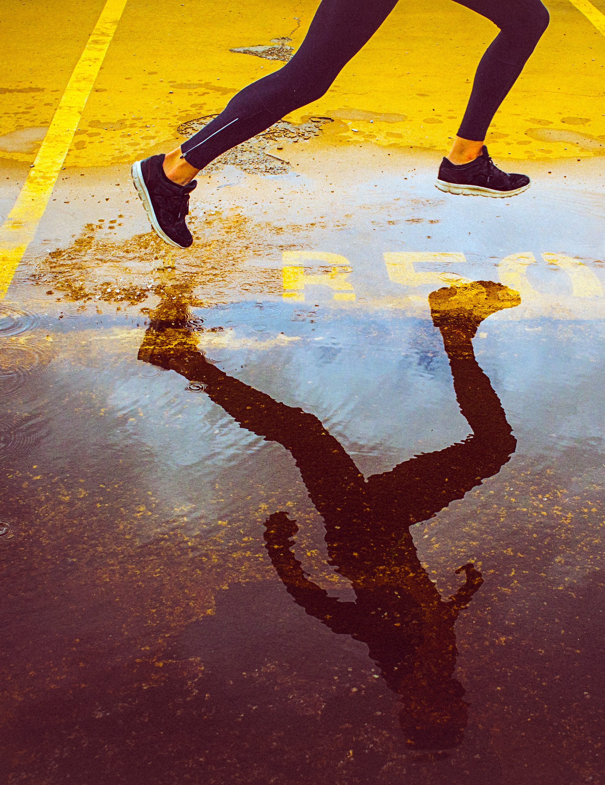
čutila
ŽAN ZALETELJ
KLEMEN ZUPANČIČ
7.A

Slide 2
IGRA za začetek
Funkcija čutil
Vrste čutil
Opis posameznih čutil
Opiši še čutila – primer netopirja, primer kitov, primer žuželk tipalnice, sove (nočni vid) + še veliko itd.
Vaja >(okušanje – kruha – kateri okus začutimo)

Slide 3
Funkcija čutil
ČUTILO JE DEL ŽIVČNEGA SISTEMA,KI ZAJEMA ČUTILNE RECEPTORJE,ŽIVČNE POTI IN DELOV MOŽGANOV,ODGOVORNE ZA OBDELAVO INFURMACIJ.
POZNAMO LOČUNA ČUTILA ZA POSAMEZNE ČUTE
NPR. VID,TIP,VOH,SLUH IN OKUS.

Slide 4
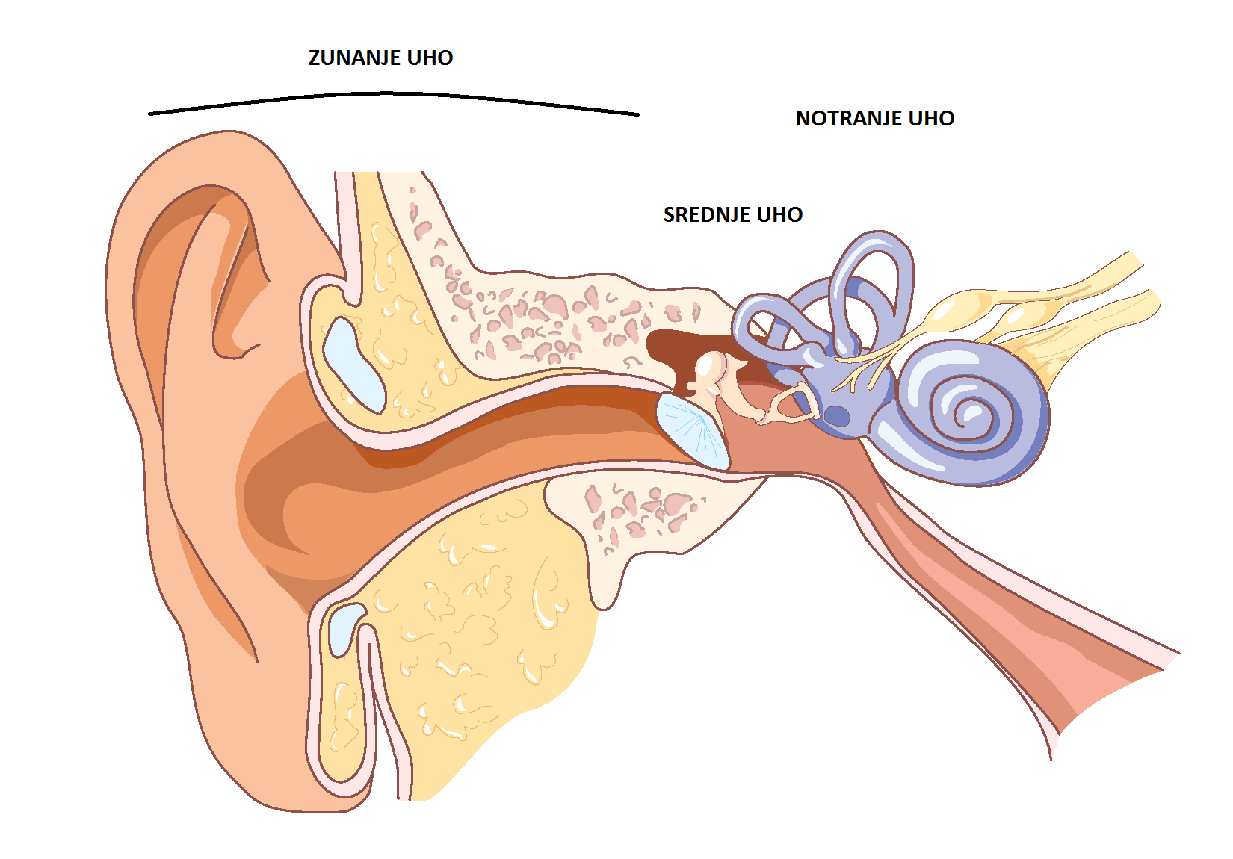
SLUH
SLUH JE SPOSOBNOST ZAZNAVANJA ZVOKA.
PRI LJUDJEH JE ČUTILO ZA SLUH UHO,KI HKRATI OPRAVLJA ŠE VLOGO RAVNOTEŽNEGA CENTRA,KI GA ARISTOTEL NI UVRSTIL NA TRADICIONALNI SEZNAM PETH ČUTOV.

Slide 5
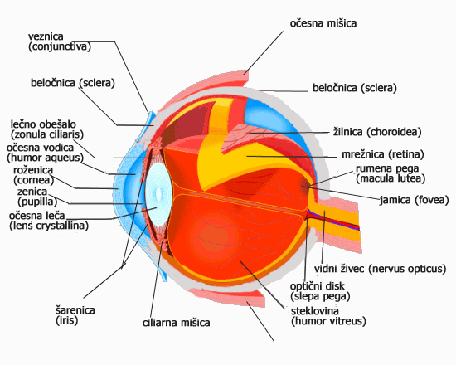
VID
Víd je čut za zaznavanje svetlobe in njeno interpretacijo (»gledanje«). Čutilo za vid je oko. Pri tem ločimo fizično zaznavanje svetlobe, ki ga opravlja oko skupaj s čutnimi celicami paličicami in čepki ter interpretacijo zaznane svetlobe, ki se dogaja v možganih.

Slide 6
KOŽA
Sestavljajo jo tri plasti povrhnica,usnjisa in

Slide 7
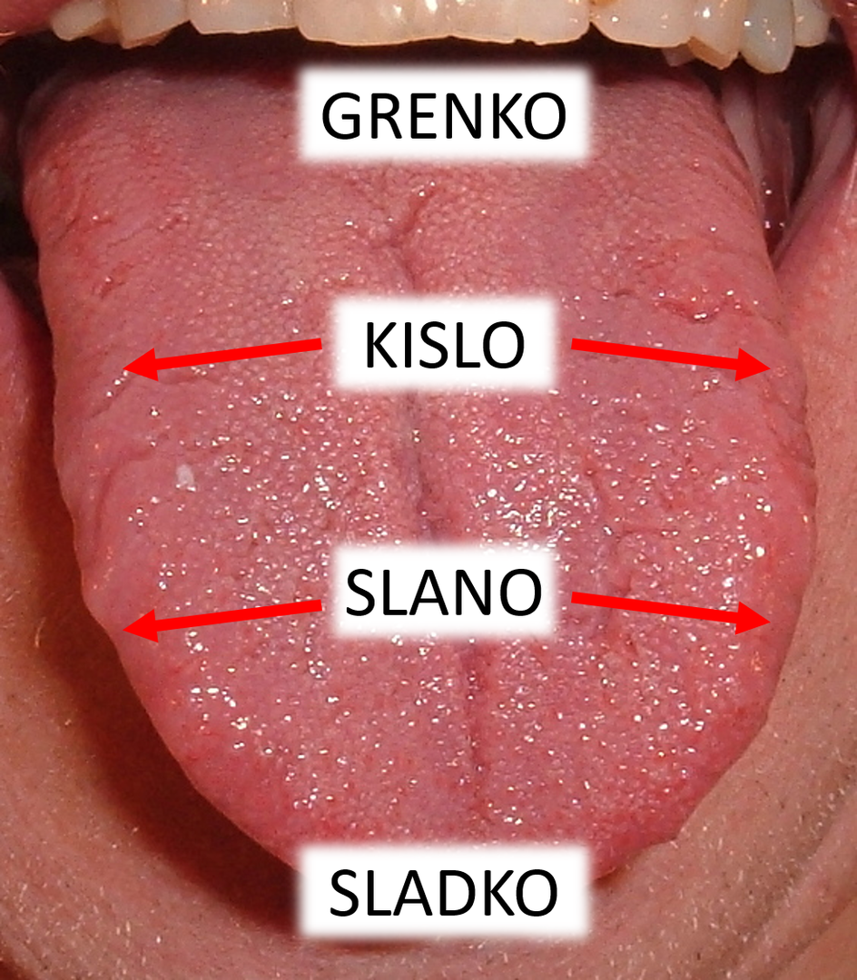
okus
OKUS je čutilo za znavanje topnih kemičnih snovi
Okušalne
čutnice
so zbrane v okušal
nih popkih. Več popkov je razporejenih okrog brbončic, izboklin,
ki ležijo na površini jezika. Je čutilo z majhno kvalitativno pestrostjo. Zaznavajo pet osnovnih kvalitet:
sladko, slano, kislo, grenko, slastno ("umami"). Vrh jezika je občutljiv za sladko,
osrednja stranska
robova za kislo, prednja stranska robova za slano in koren jezika za grenko.

Slide 8
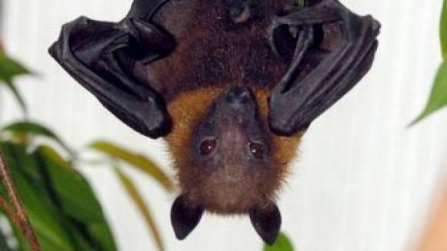
Kako vidi netopir
Netopirji vidijo izredno dobro. Ponoči lahko brez težav lovijo tudi najmanjše žuželke. Imajo razvite oči in z njimi dobro vidijo, vendar te niso glavno čutilo za vid. Razvit imajo poseben sistem, ki deluje kot sonar. Oddajajo nam neslišne ultrazvočne klice (v območju višjem od 20000 Hz), katerih odboje od ovir zopet prestrežejo in si zelo natančno ustvarijo sliko preiskovane okolice ali položaja svojega plena – to imenujemo eholokacija. Podkovnjaki na ta način lahko zaznajo celo 0,05 milimetra tanko nit!

Slide 9
Vrste čutil
Oči so del glave in nam omogočajo da vidimo.
Uho je tudi del glave in nam omogoča da slišimo.
Jezik imamo v ustih in nam omogoča da okušamo.
Nos je tudi del glave in z njim lahko vohamo.

Slide 10
Manjkajo vama še ostala čutila – pri VIDU lahko dodate tudi opis kako nastane slika, lahko poiščeta tudi video (recimo https://www.youtube.com/watch?v=9OS-9pG1lT0 )
Čutila različnih živali:
morski pes https://vedivedi.si/morski-psi-cutila/
Netopirji in ehokolacija
Oči nočnih živali
Oči žuželk, tipalke

